Slide 1
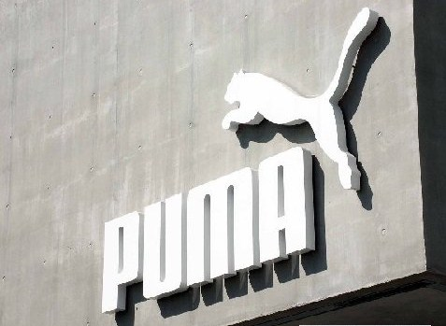
Marketingový plán
pro rok 2010
Žižlavský Michal
Hochmuthová Eva

Slide 2
Představení společnosti
Puma AG Rudolf Dassler Sport, zkráceně Puma, je německá společnost
specializující se na výrobu sportovního oblečení, vybavení a obuvi. Byla
založena Rudolfem Dasslerem roku 1924 a později registrována v roce 1948
Má přibližně 9,20 zaměsntanců a distribuuje své zboží ve více než 80 státech
světa.
Tradičně silná historická provázanost s fotbalem (tvářemi Pumy v minulosti
třeba Pelé, Maradona nebo Buffon).
Od roku 2010 se zaměřuje také na segment módy a vyrábí designové zboží
zaměřené na novu cílovou skupinu, která obvykle nakupuje u módních
značek.
Hlavní brandové sdělení – „radost (joy)“. Sport podle Pumy není jen krev, pot
a slzy, ale především radost. Radost, kterou pociťujete třeba při běhu, ale
například i když hrajete s přáteli v baru ping pong. A radost ze sportu
pociťujete nejvíc, když si u něj užíváte zábavu.

Slide 3
Situace Pumy na trhu
V posledních 10 letech se Puma zaměřila také na segment módy, s čímž
rostly i ceny jejích produktů.
Přestože je Puma v tomto segmentu úspěšná, stále ji většina spotřebitelů
vnímá jako výrobce sportovního oblečení.
V tomto trendu se vyvíjela i situace v segmentu vůní Puma. Za posledních
6 let se Puma v segmentu vůní, a to jak image tak cenou, neustále
posunovala mezi prestižní značky.
Jelikož Pumu jako fashion brand vnímá pouze malá část její původní cílové
skupiny, došlo k tomu, že většina spotřebitelů Pumu přestala kupovat,
jednak kvůli image a designu, ale zejména z důvodů vyšší ceny, než je u
sportovních značek obvyklá.

Slide 4
Nová strategie
Spojení značky opět se sportem
Spojení značky se sportovní ikonou Usainem Boltem
Spojení značky s MS světa ve fotbale v JAE 2010
Nová cílová skupina – mladí lidé, sportovci ve věku 14-29 let (užší zaměření na skupinu 14-19 let)
Nižší ceny produktů, odpovídající danému segmentu
Nová komunikační média – internet, mobilní technologie
Vývoj nové řady vůni Puma Animagical
Příprava další novinky Puma Wildness

Slide 5
Marketingové cíle
Dosáhnout akceptace nové strategie spotřebitelem.
Najít tzv. skupinu „osvojitelů“, kteří ovlivní další spotřebitelské skupiny v jejich nákupním chování.
Docílit v horizontu 1 roku navýšení obratu o 10 – 20 %.
Oslovit cílovou skupinu na „správném místě“, tzn. místa s největším dopadem na nákupní chování spotřebitelů. Jedná se o místa, kde cílová skupina buď ihned koupí nebo bude mít zásadní vliv při šíření informace o novince na další potenciální cílové skupiny.

Slide 6
Marketingový průzkum
Průzkum společnosti Median
Vzorek - 7084 respondentů různého věku z celé ČR
Data sesbírána na ve III. a IV. kvartálu 2007
Vlastní průzkum
- Vzorek 46 respondentů ve věku 14-29 let
- Data sesbírána v dubnu 2010 pomocí sociální sítě Facebook

Slide 7
Průzkum společnosti Median - ženy

Slide 8
Průzkum společnosti Median – muži

Slide 9
Vlastní průzkum

Slide 10
Vlastní průzkum

Slide 11
Vlastní průzkum

Slide 12
Vlastní průzkum

Slide 13
Vlastní průzkum

Slide 14
Vlastní průzkum

Slide 15
Vlastní průzkum

Slide 16
Vlastní průzkum

Slide 17
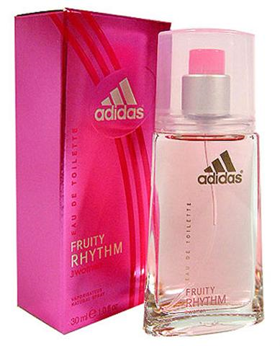
Hlavní konkruence
Adidas
Německá společnost specializující se na výrobu sportovního oblečení, vybavení a obuvi založená bratrem zakladatele Pumy Rudolfa Dasslera – Adolfem.
Vyrábí také parfémy
Průzkum společnosti Median:
– parfémy Adidas používá 8% žen a 24 % mužů
Vlastní průzkum:
– parfémy Adidas používá 15% žen a 29 %
mužů ve věku 14-29 let.

Slide 18
Doplňující bleskový výzkum
Hlavní cíl – vymezit značku Puma vůči značce Adidas
Vzorek 24 respondentů ve věku 14-29 let
Data sesbírána v dubnu 2010 pomocí sociální sítě Facebook
Použití asociačních slov

Slide 19
Doplňující bleskový výzkum

Slide 20
SWOT matice
Silné stránky | Slabé stránky
Známá značka Spojení s Usainem Boltem Tradiční propojení s Fotbalem | Vysoká cena Menší podíl na trhnu než Adidas
Příležitosti | Hrozby
Využití motivů přírody a dravosti pro odlišení od Adidasu Snížení ceny Využití internetu a sociálních sítí | Vysoká cena Konkurence Adidas, případně útok ze strany dalších značek typu Nike

Slide 21
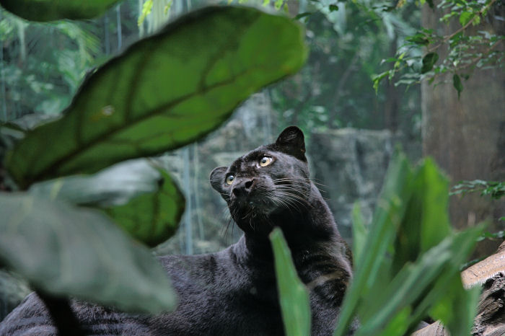
Produkt
Nová vůně Puma Animagical
– varianta pro muže i pro ženy
Nová vůně Puma Wildness
- varianta pro muže i ženy
- obal odkazující na divočinu

Slide 22
Distribuce
Drogerie
Kamenné obchody
Internetové obchody
Vlastní internetový obchod na stránkách Pumy
Průměrná cena za vůně Puma dnes:
- Pánské – 600-700 Kč
- Dámské – 700-800 Kč
Cena za nové produkty Animagical a Wildness
- Pánské – 340-370 Kč
- Dámské – 420-450 Kč
Ostatní produkty – snížení cen méně úspěšných produktů o
10-5 % za účelem přiblížit se běžným cenám za sportovní zboží
Cena

Slide 23
Propagace
Slogan „Vypusťte dravce ukrytého ve vás“ – „Release the predator hidden inside you“
Televizní spot
Nové internetové stránky na adrese www.puma.cz a využití těchto stránek
Soutěže
Internetová reklama + e-mailový direct mail
Reklama v lifestylových magazínech a magazínech pro mladé
Reklama v kamenných obchodech a drogeriích

Slide 24
Televizní spot
Záběry na živou pumu v divoké přírodě - záběr na její oči, pak vytipování oběti a rozběh na oběť
Střih na oči Usaina Bolta na startu závodu – Bolt se soustředí na cíl, stejně jako se puma soustředila na oběť, jeho oči se promění v kočičí oči Pumy, poté se se Bolt rozbíhá na cíl
Střih na Usaina Bolta na diskotéce – Bolt zahlédne krásnou dívku, jeho oči se promění v oči Pumy, zároveň dívka zahlédne Bolta a její oči se promění v oči Pumy
Reklama odhalí, že jde novou vůni Animagical, objeví se slogan „Vypusť dravce ukrytého v sobě“
Obraz se zastaví a spot se podobně jako v počítači minimalizuje do okna v pravé části obrazovky. Voiceover ohlásí, že pokud chce divák vidět, jak bude příběh pokračovat, má navštívit stránky puma.cz/animagical, kde si může vybrat některý z alternativních konců a zároveň vyhrát novou vůni Animagical

Slide 25
Internetové stránky a soutěž(e)
Spuštění nových internetových stránek ww.puma.cz – stránky mají moderní design a obsahují zároveň i internetový obchod s veškerým sortimentem Puma
Návštěvníci stránek si mohou pustit alternativní konce TV spotu a hlasovat pro ten nejlepší. Při hlasování zadávají i svoji e-mailovou adresu (pozdější využití při e-mailovém direct mailu). Tři vylosovaní získají produlty z řady Animagical.
Návštěvníci stránek si mohou stáhnout řadu wallpaperů (počítačových i pro mobilní telefony) s motivem Pumy, Usaina Bolta a parfémů Animagical
Návštěvníci mohou vytvářet vlastní wallpapery, 5 nejlepších vybraných návštěvníky stránek získá výrobky z řady Animagical
Možnost registrace pro odebírání novinek

Slide 26
Internetové stránky a soutěž(e)
Spuštění nových internetových stránek ww.pumafotbal.cz – stránky mají moderní design a jsou zaměřeny na MS ve fotbale 2010
Návštěvníci stránek mohou sledovat výsledky + online přenosy zápasů MS ve fotbale, diskutovat o nich na fóru
Návštěvníci mohou pomocí jednoduché aplikace designovat dresy týmů, které sponzoruje Puma – 5 nejlepších vybraných účastníky vyhraje produkty z řady Animagical
Návštěvníci stránek si mohou stáhnout řadu wallpaperů (počítačových i pro mobilní telefony) s motivem Pumy, Usaina Bolta, fotbalových týmů podporovaných Pumou a parfémů Animagical
Bannery na nové produkty pumy – především Animagical
Možnost registrace pro odebírání novinek

Slide 27
Internetová reklama a direct mail
Reklamní bannery na stránkách pro mladé (libimseti.cz, lide.cz, xchat.cz, bravo,cz apod. – reklama využívá motiv Bolta a modelky s kočičíma očima a odkazuje na puma.cz/animagical),
Reklamní bannery na stránkách spojených s MS ve fotbale 2010 (reklama odkazuje na Pumafotbal.cz a využívá fotbalistů z týmů, které puma sponzoruje – Itálie, Kamerun…)
Reklama na FB + využití skupiny Pumafragrances (CZ)
E-mailový direct mail s novinkami pro registrované uživatele stránek, především oznámení uvedení Puma Wildness

Slide 28
Reklama v lifestylových magazínech a v obchodech
Reklama v lifestylových magazínech a magazínech pro mladé lidi - Cosmo girl, Cosmopolitan, Bravo, Bravo Girl, Maxim – reklama využívá motiv Bolta a modelky s kočičíma očima (v chlapeckých časopisech v reklamě Bolt, v dívčích modelka, v Bravu oba)
Kartonové reklamní bannery v kamenných obchodech s parfémy a drogeriích – reklama využívá motiv Bolta a modelky s kočičíma očima

Slide 29
Internetová reklama – bannery na lifestylových, sportovních, fotbalových (spojit s MS 2010) stránkách - obchody s parfémy - Facebook Wallpapery Puma Animagical Lifestylové magazíny – Cosmo girl, Cosmopolitan, Bravo, Bravo Girl Podpora prodeje v obchodech – kartonová reklama, letáčky Vše s tváří značky Usain Bolt a ženou, oba budou mít oči pumy….
Propagace

Slide 30
Časový plán akcí
2010
1.6. Uvedení novinky Puma Animagical
4.6. Spuštění stránek pumafotbal.cz a soutěže na nich, bannery na fotbalových stránkách
14.6. – 30.7. Podpora prodeje novinky Puma Animagical, internetová reklama a reklama v magazínech
14.6. – neomezeno Spuštění stránek puma.cz/animagical + možnost stahovat ze stránek
11.6. – 11. 7. MS ve fotbale 2010
1.8. - 7.9. Uvedení televizního spotu + možnosti pouštět alternativní konce spotu na internetových stránkách puma.cz/animagical
1.8. – 14.9 Soutěž o nejlepší konec spotu
2011
1.5. Uvedení novinky Puma Wildness
1.4. – 30. 6. Podpora prodeje novinky Puma, internetová reklama a reklama v
magazínech, nové wallpapery + nová soutěž na puma.cz/wildness
1.8. Vyhlášení soutěže o nejlepoší wallpapery Puma Wildness

Slide 31
Rozpočet
POLOŽKA | CENA
Vytvoření stránek puma.cz a jejich údržba | 250 000,-
Vytvoření stránek pumafotbal.cz a jejich údržba | 120 000,-
Vytváření wallpaperů | 70 000,-
Internetová reklama – Bannery + FB | 800 000,-
Lifestylové magazíny pro mladé | 1 200 000,-
Reklama v obchodech | 500 000,-
Ceny do soutěží | 40 000,-
Televizní reklama | Již zaplacena
CELKEM | 3 000 000,-

Slide 32
Systém měření a kontroly
Měření prodejnosti produktů po 3 měsících od jejich uvedení na trh
Průběžné měření počtu stáhnutých wallpaperů ze stránek puma.cz

